Slide 1
Пролеће у шуми

Slide 2
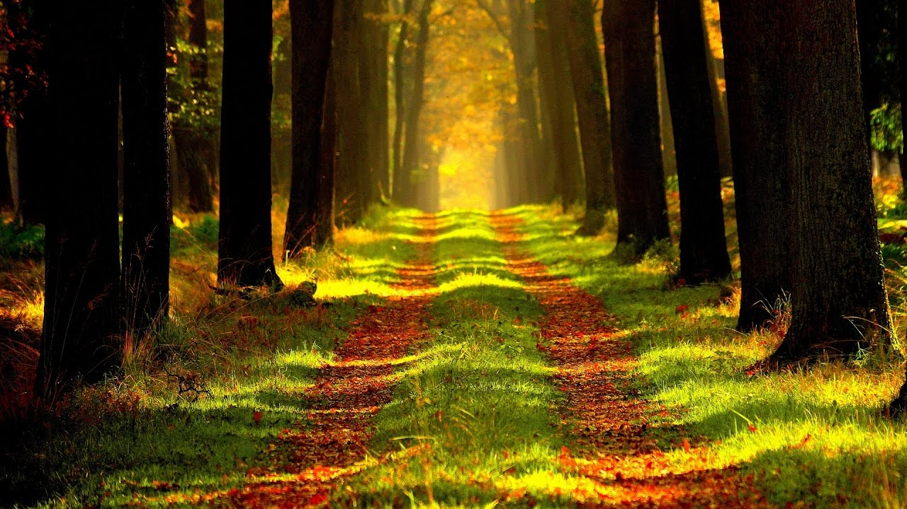
Шума блиста, шума пева
ЛА КУ-КУ-КУ-КУ-КУ-КУ

Slide 3
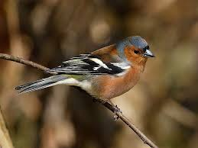
Птице свуд, песме ту и тамо

Slide 4
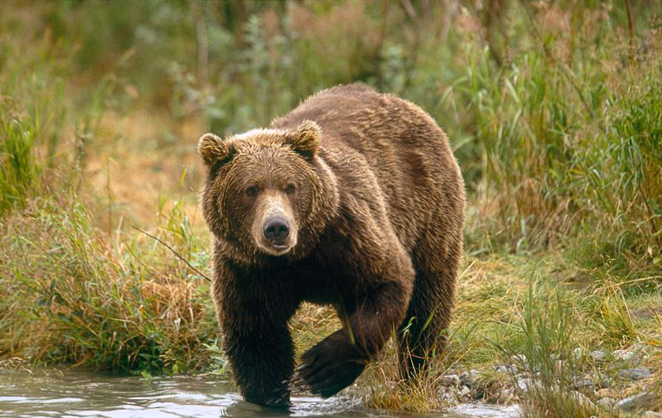
Шта ли меда ради само

Slide 5
Птице свуд, песме ту и тамо

Slide 6
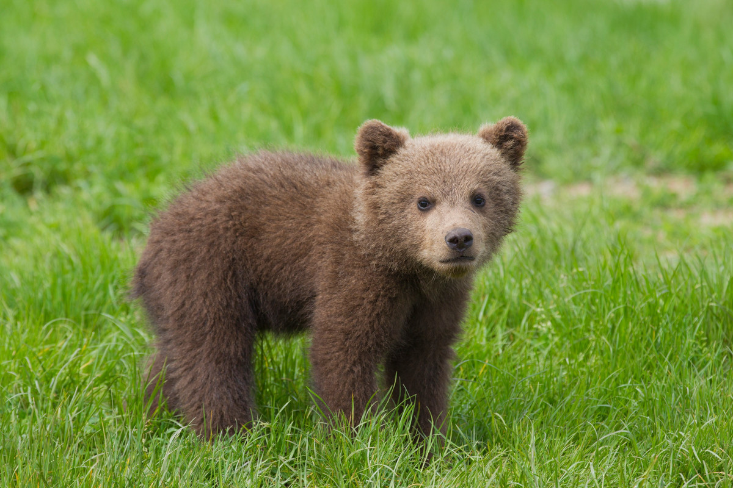
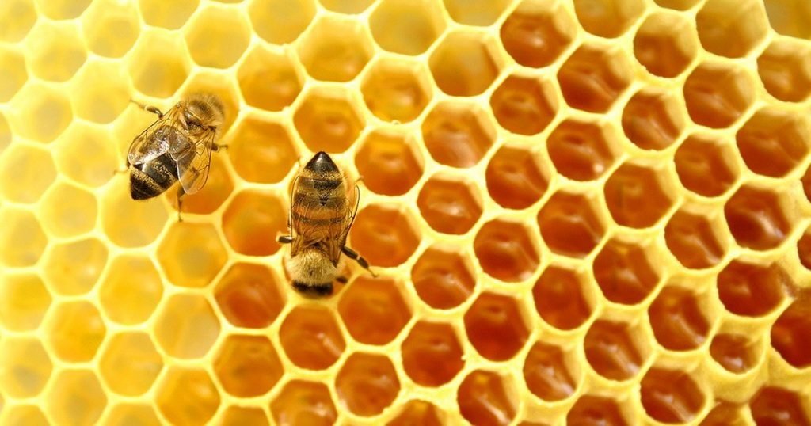
Да ли меди мед да дамо?

Slide 7
ЛА ЛА ЛА ЛА ЛА ЛА

Slide 8
Шума блиста, шума пева
ЛА КУ-КУ-КУ-КУ-КУ-КУ

Slide 9
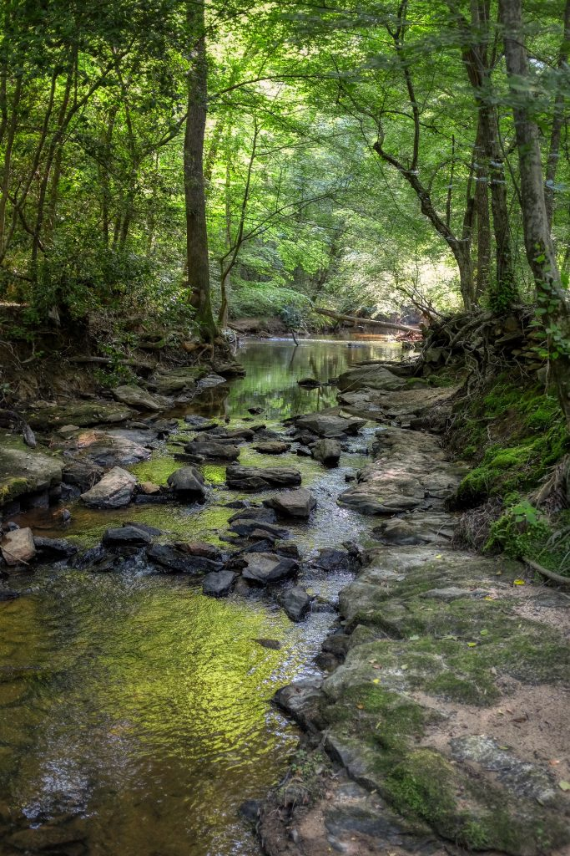
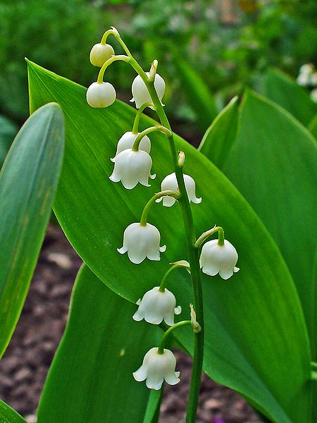
ПОТОК ТУ,
ТАМО ЛЕПО ЦВЕЋЕ

Slide 10
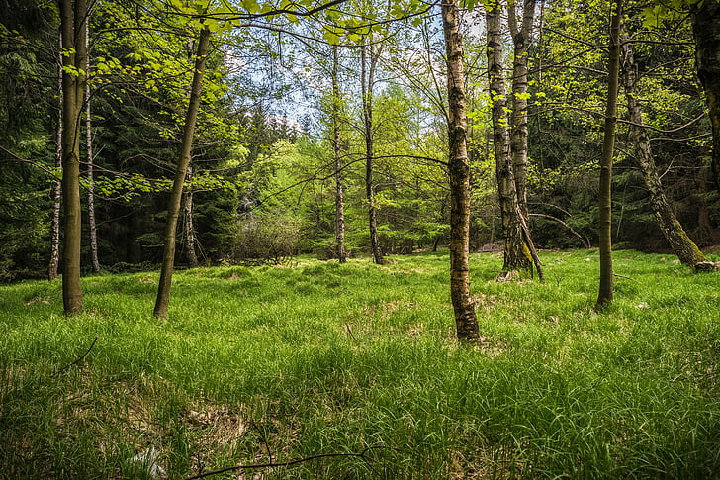
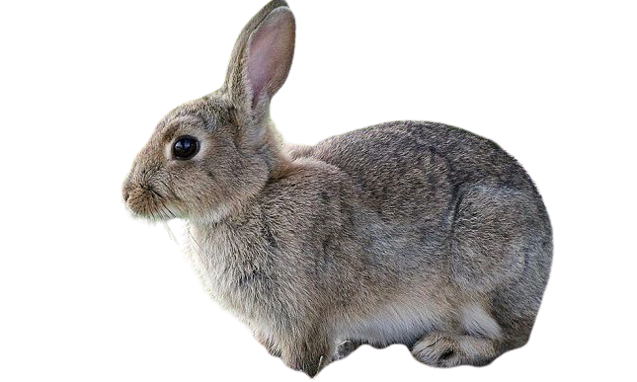
ЗЕКА СКАЧЕ, ПРЕПУН СРЕЋЕ

Slide 11
ПОТОК ТУ,
ТАМО ЛЕПО ЦВЕЋЕ

Slide 12
ЗЕКА СКАЧЕ, ПРЕПУН СРЕЋЕ

Slide 13
ЛА ЛА ЛА ЛА ЛА ЛА

